Slide 1
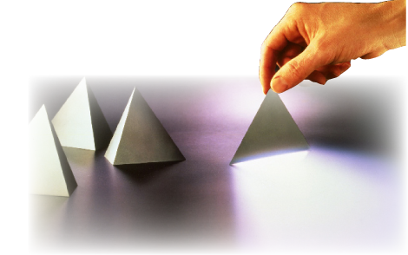
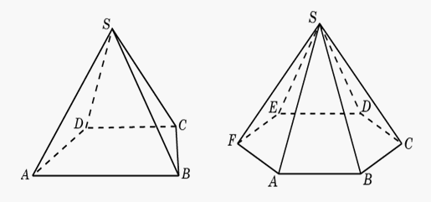
Тема урока:
«Пирамида. Правильная и усеченная пирамида. Сечения пирамиды»
Министерство образования Новосибирской области
государственное бюджетное профессиональное
образовательное учреждение Новосибирской области
«Тогучинский политехнический колледж»

Slide 2
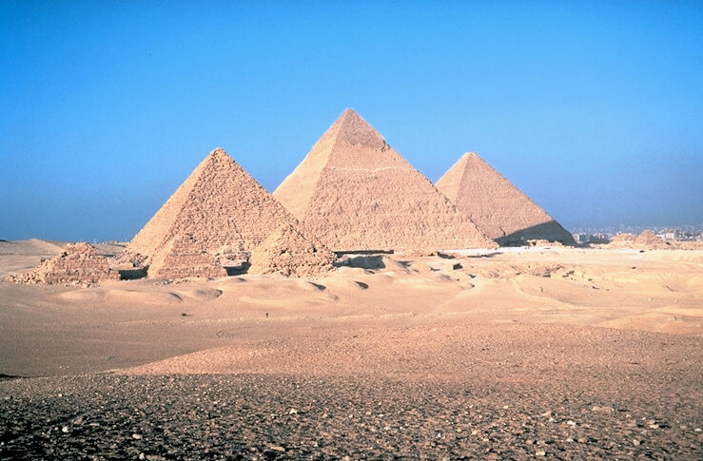
Историческая справка
Термин «пирамида» заимствован из греческого «пирамис» или «пирамидос». Греки в свою очередь позаимствовали это слово из египетского языка. В папирусе Ахмеса встречается слово «пирамис» в смысле ребра правильной пирамиды. Другие считают, что термин берет свое начало от формы хлебцев в Древней Греции («пирос» - рожь). В связи с тем, что форма пламени напоминает образ пирамиды, некоторые ученые считали, что термин происходит от греческого слова «пир» - огонь

Slide 3
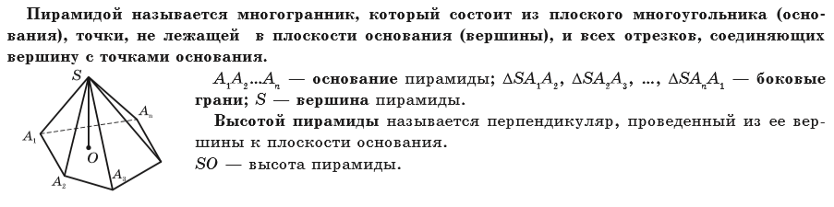

Slide 4
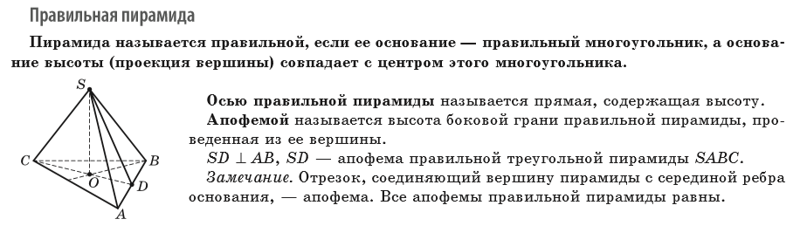

Slide 5
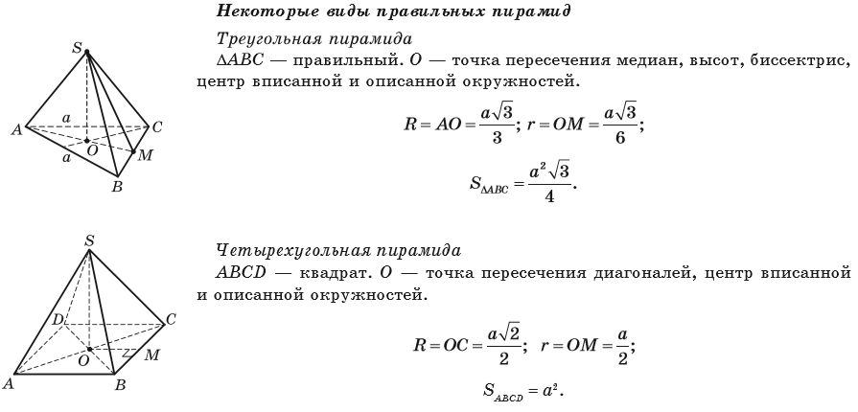
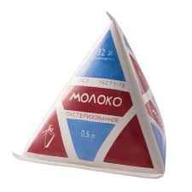
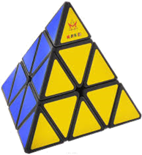
Некоторые виды правильных пирамид

Slide 6
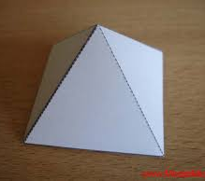
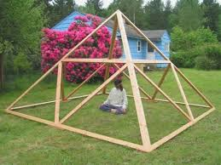
Некоторые виды правильных пирамид

Slide 7
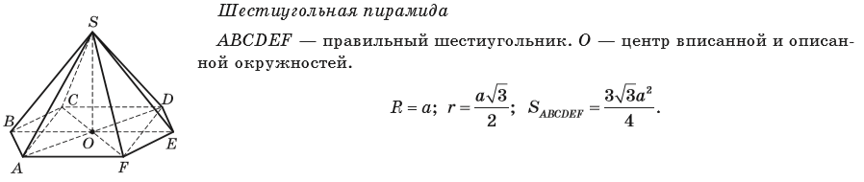
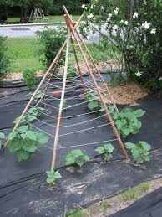
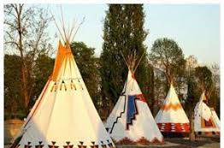
Некоторые виды правильных пирамид

Slide 8
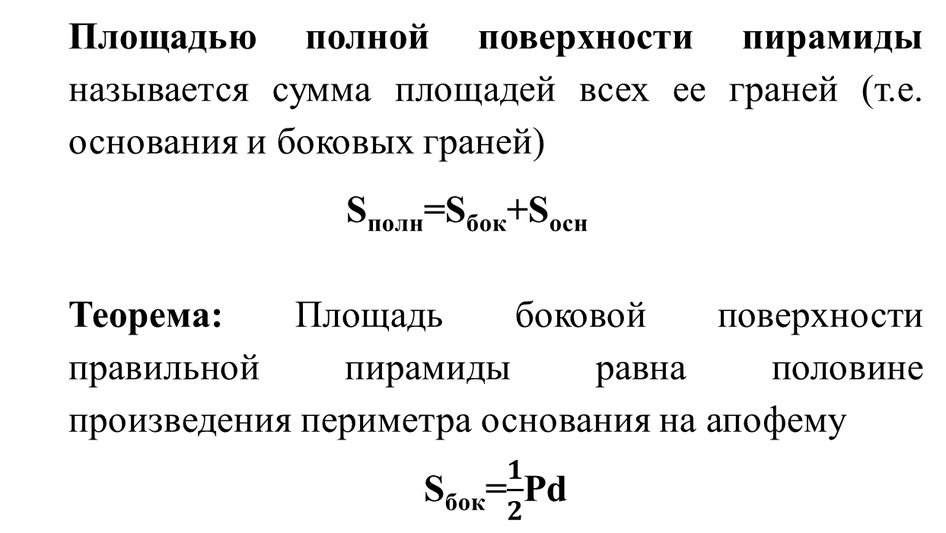
Формулы
Площадью полной поверхности пирамиды называется сумма площадей всех ее граней (т.е. основания и боковых граней)
S_{полн}=S_{бок}+S_{осн}
Теорема: Площадь боковой поверхности правильной пирамиды равна половине произведения периметра основания на апофему
S_{бок}=$\frac{1}{2}$Pd

Slide 9
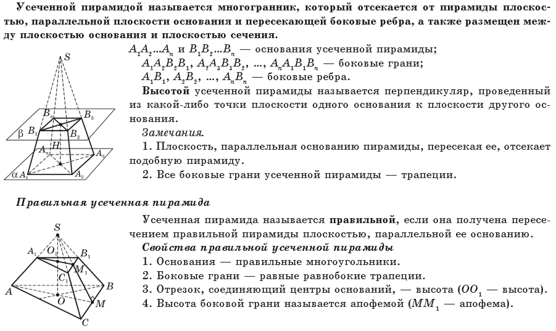
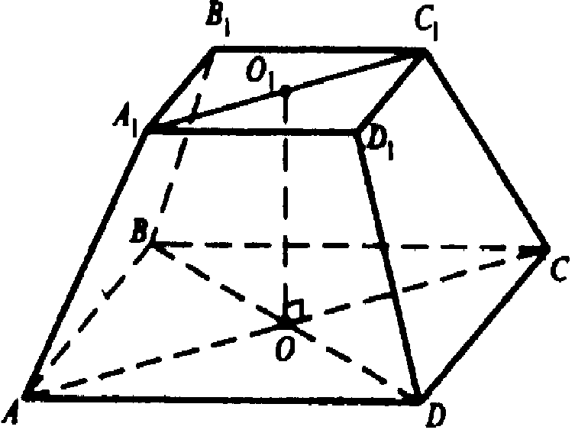
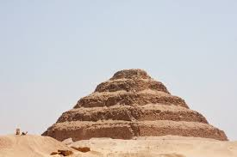
Усеченная пирамида

Slide 10
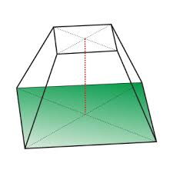
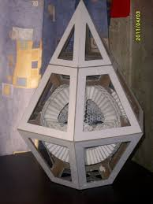
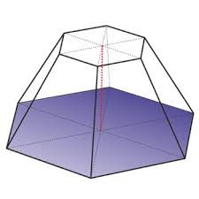
Правильная усеченная пирамида

Slide 11
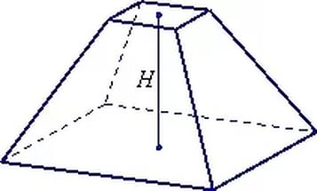
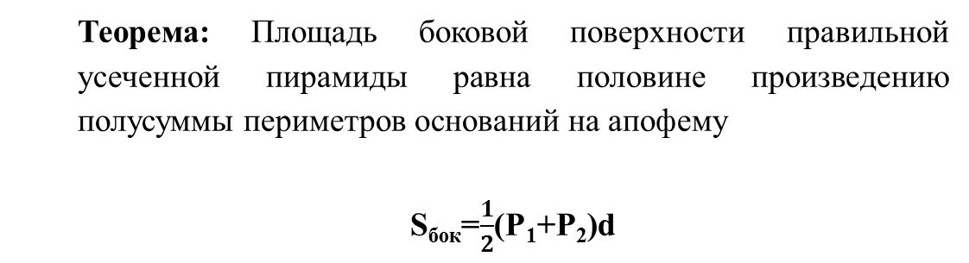
Формулы
Теорема: Площадь боковой поверхности правильной усеченной пирамиды равна половине произведению полусуммы периметров оснований на апофему
S_{бок}=$\frac{1}{2}$(P₁+Р₂)d

